Slide 1

Progress Techspace
Nama : Ramdani Tarjianto
Role : Data Science

Slide 2
Apa yang sudah saya lakukan?
Data Collection
Data Extraction
Data Cleaning
Modeling

Slide 3
Data Collection
Proses pengumpulan data

Slide 4
Data Collection
Untuk tahapan data collection saya menggunakan library python BeautifulSoup dan saya mengambil data yang bersumber dari portal berita indonesia yaitu kompas dan sindo news, saya mengambil data artikel dengan sub-kategori teknologi.

Slide 5
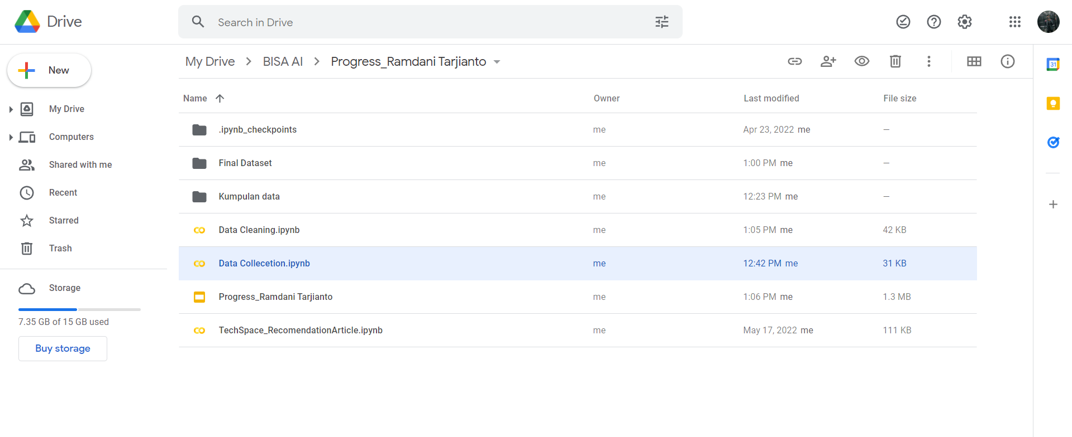
Code Data Collection

Slide 6
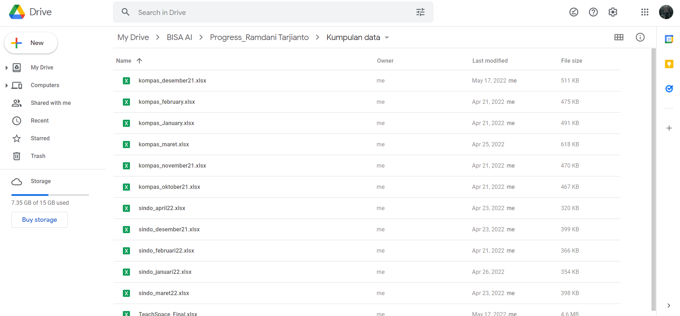
Hasil dari Data Collection

Slide 7
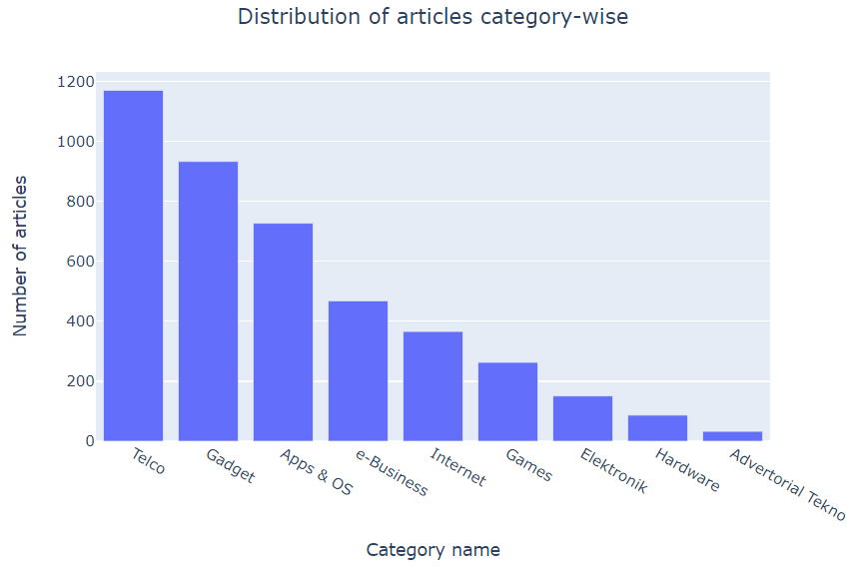
Data Collection
Data yang berhasil saya kumpulkan sebanyak 5000 lebih artikel dengan 9 kategori, dan kategori terbanyak adalah Telco, kemudian gadget hingga yang paling sedikit adalah kategori advertorial tekno.

Slide 8
Final Dataset
Setelah data dikumpulkan di dalam folder Kumpulan Data, selanjutnya data-data tersebut saya satukan untuk menjadikannya dataset untuk membuat sistem rekomendasi Techspace di dalam folder Final Dataset

Slide 9
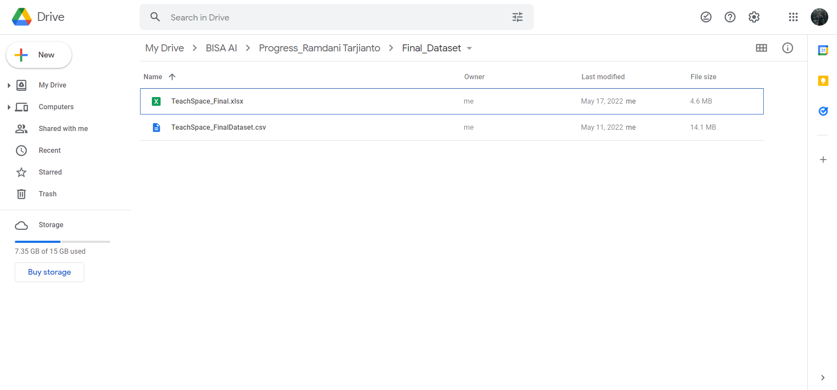
Final Dataset

Slide 10
Data Extraction
Proses pemilihan variable

Slide 11
Data Extraction
Dalam data extraction variabel yang saya pilih cukup lengkap, ada judul artikel, isi artikel, tanggal rilis, nama penulis, kategori, dan juga link photo untuk memudahkan backend dan frontend untuk menampilkan gambar yang relevan dengan data artikel yang sudah saya kumpulkan.

Slide 12
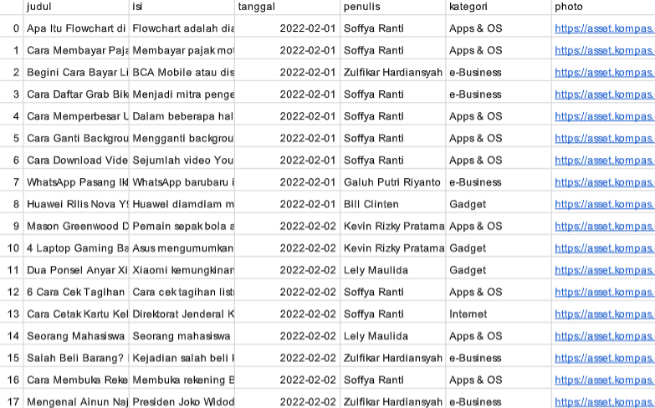
Data Extraction

Slide 13
Data Cleaning
Proses pembersihan data

Slide 14
Data Cleaning
Membersihkan kalimat yang tidak perlu
Menyamakan column kategori yang penulisanya berbeda
Menyamakan format tanggal

Slide 15
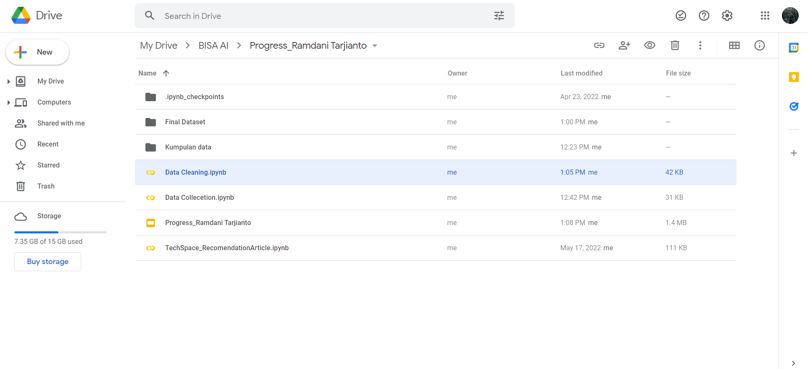
Code Data Cleaning

Slide 16
Modeling

Slide 17
Modeling
Saya menggunakan Content Based Filtering untuk merekomendasikan artikel yang mirip dengan artikel yang disukai pengguna di masa lalu. disini saya mencoba merekomendasikan artikel dengan target rekomendasi adalah judul, jadi akan merekomendasikan judul artikel yang mirip dengan artikel yang telah dibaca sebelumnya.

Slide 18
Modeling
TF-IDF merupakan metode yang digunakan untuk menentukan nilai frekuensi kemunculan sebuah kata di dalam dokumen atau artikel. Bertujuan untuk menemukan representasi fitur penting dari setiap kalimat dari judul article.
Cosine Similarity menghitung derajat kesamaan (similarity degree) antar judul artikel

Slide 19
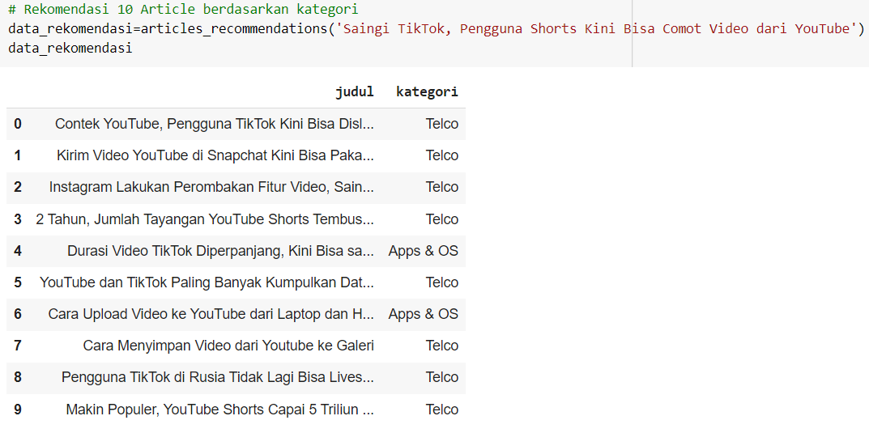
Hasil Rekomendasi

Slide 20
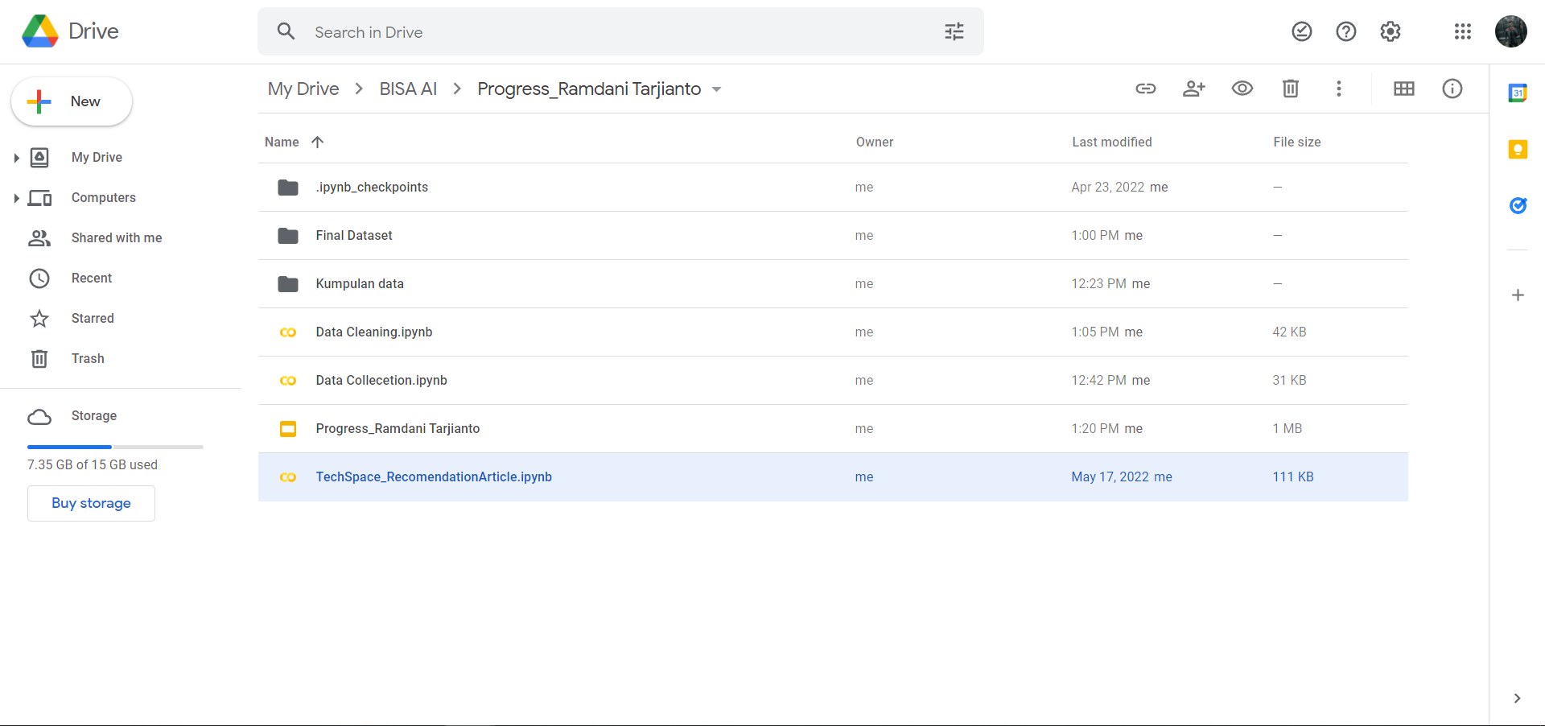
Code Modeling

